Slide 1
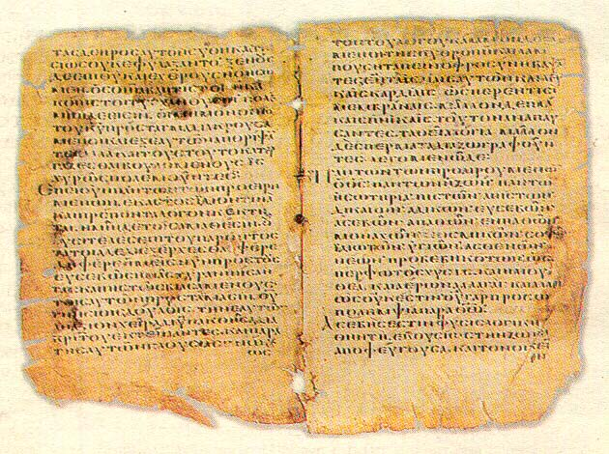
Η ελληνική ως γλώσσα της εκκλησίας
ΘΕ4 ΔΡ9 ΜΑΡΙΑ ΠΑΛΛΑ

Slide 2
Εισαγωγή
Info: Με τον όρο ελληνιστική κοινή γλώσσα εννοούμε αυτήν που μιλούσαν από τον θάνατο του Μ. Αλεξάνδρου (323π.Χ) έως και το 330μ.Χ.
Σε αυτή την παρουσίαση θα δούμε πως και γιατί η κοινή ελληνιστική γλώσσα έγινε το κοινό γλωσσικό όργανο ολόκληρου του τότε κόσμου.

Slide 3
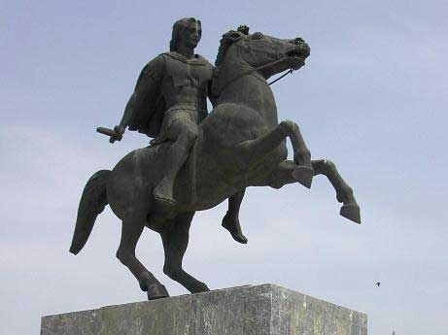
Τι βοήθησε στην εξάπλωση της
ελληνικής γλώσσας;
οι κατακτήσεις του Μ. Αλεξάνδρου
η δημιουργία των ελληνιστικών βασιλείων
η διασπορά των κέντρων του ελληνισμού στα βάθη της Ασίας

Slide 4
Τι σημασία είχε η ελληνική γλώσσα για τον χριστιανισμό;
Τα κείμενα της Αγίας Γραφής ήταν ελληνικά
Έτσι κατάφεραν να γίνουν κατανοητά στην βαθύτερη Ανατολή…
…και στην βαθύτερη Δύση
Με αποτέλεσμα να διευκολυνθεί η εξάπλωση του χριστιανισμού

Slide 5
Γιατί χρησιμοποιήθηκε αυτή η γλώσσα;
Η ανάγκη υπεράσπισης της νέας θρησκείας έναντι των λογίων εθνικών οδήγησε…
…στη χρήση μιας γλώσσας υψηλότερου επιπέδου με φιλοσοφική επιχειρηματολογία…
…προκειμένου να πεισθούν οι μορφωμένοι.

Slide 6
Η γλώσσα που χρησιμοποιήθηκε γι’ αυτόν τον σκοπό ονομάστηκε
κλασσική αττικίζουσα.
Κατά τον 4^{ο}-5^{ο} αιώνα μ. Χ. αντικαθιστάται από έναν εμφανή αττικισμό,
προσπαθώντας να μιμηθεί την αρχαιοελληνική γλώσσα και να προσδώσει
αίγλη στον Χριστιανισμό.
info: αττικισμό ονομάζουμε την τάση για μίμηση της γλώσσας των αττικών συγγραφέων του πέμπτου και του τέταρτου αιώνα π.X.

Slide 7
Αποτελέσματα:
Δημιουργία ενός υψηλού θεολογικού επιπέδου
Ο Χριστιανισμός αποκτά αίγλη

Slide 8
Τι κατάλαβα από το κείμενο
Αφού διάβασα το κείμενο, κατέληξα στα εξής συμπεράσματα:
Η ελληνική γλώσσα αποτέλεσε κύριο τρόπο μετάδοσης του χριστιανισμού
Του απέδωσε αίγλη και κύρος

